Slide 1

Associazione Italiana di Automazione Meccatronica
Viale Fulvio Testi, 128 · 20092 · Cinisello Balsamo (MI) · Italy
Tel. +39 02 24416431 · WWW.AIDAM.IT · MARKETING@AIDAM.IT

Slide 2
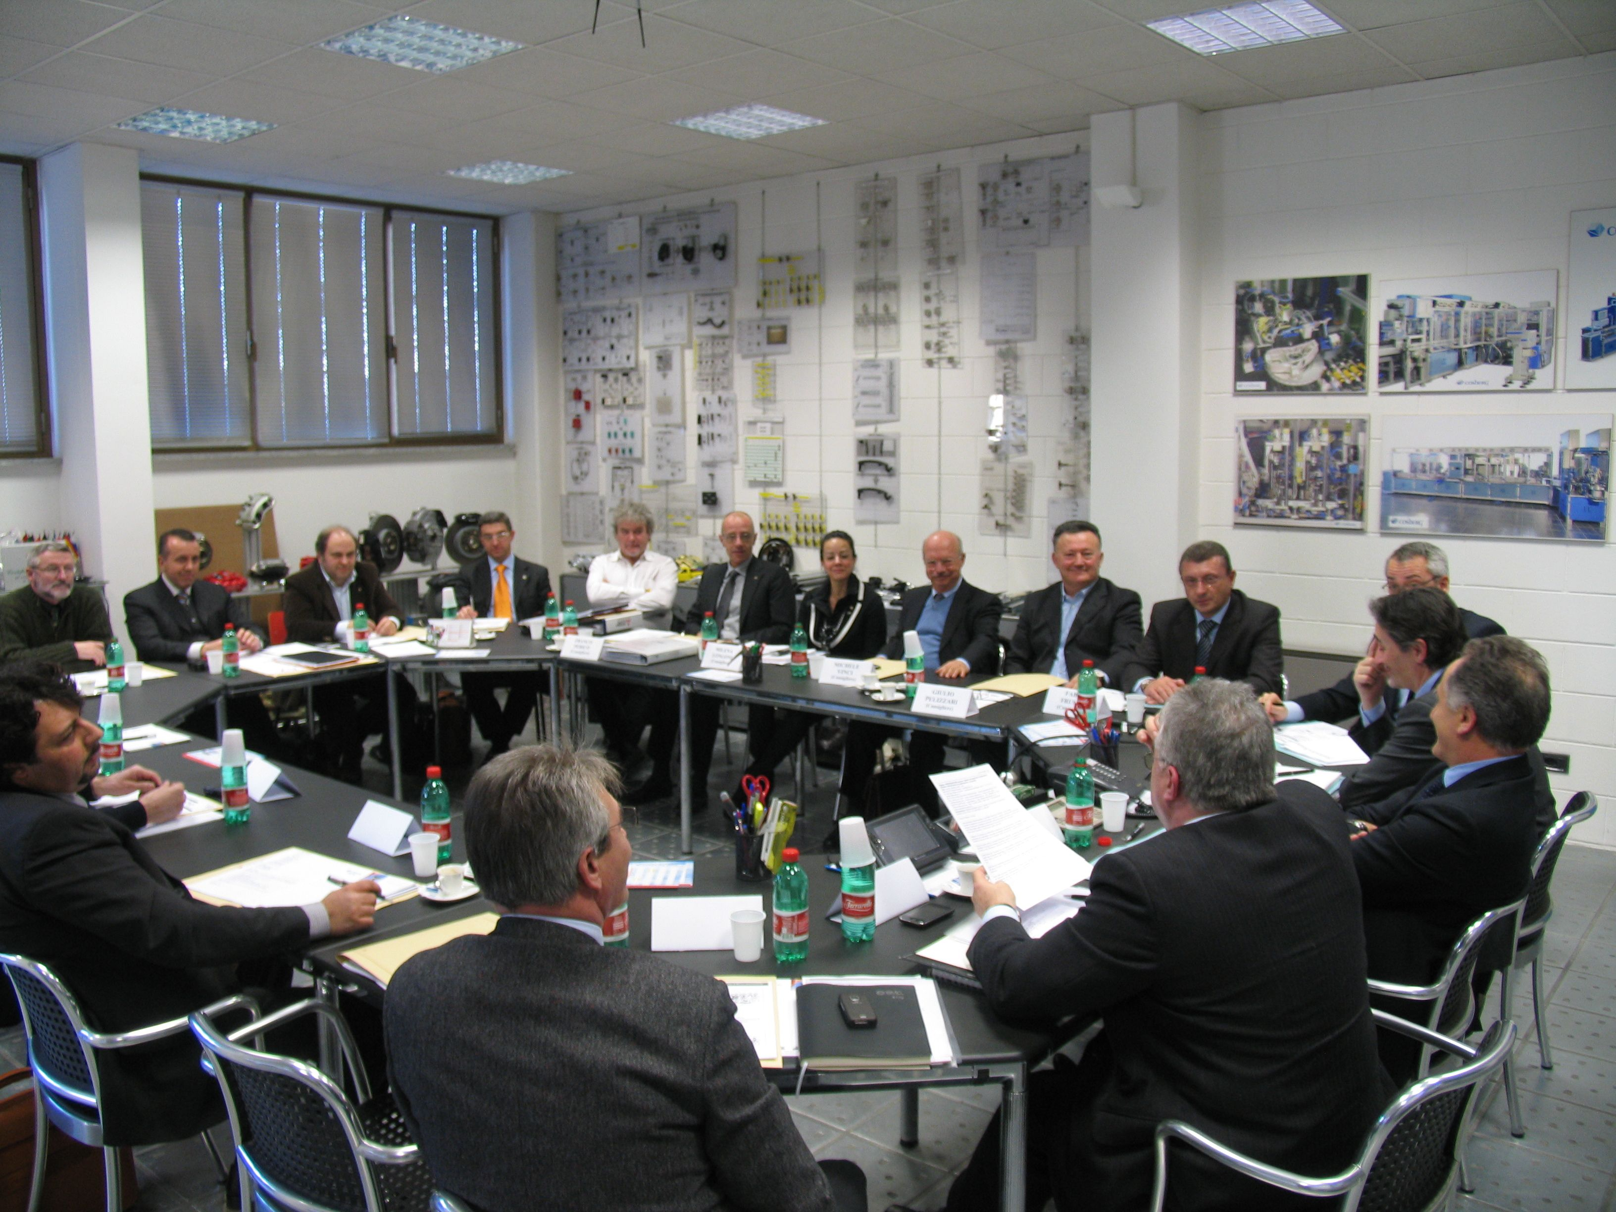
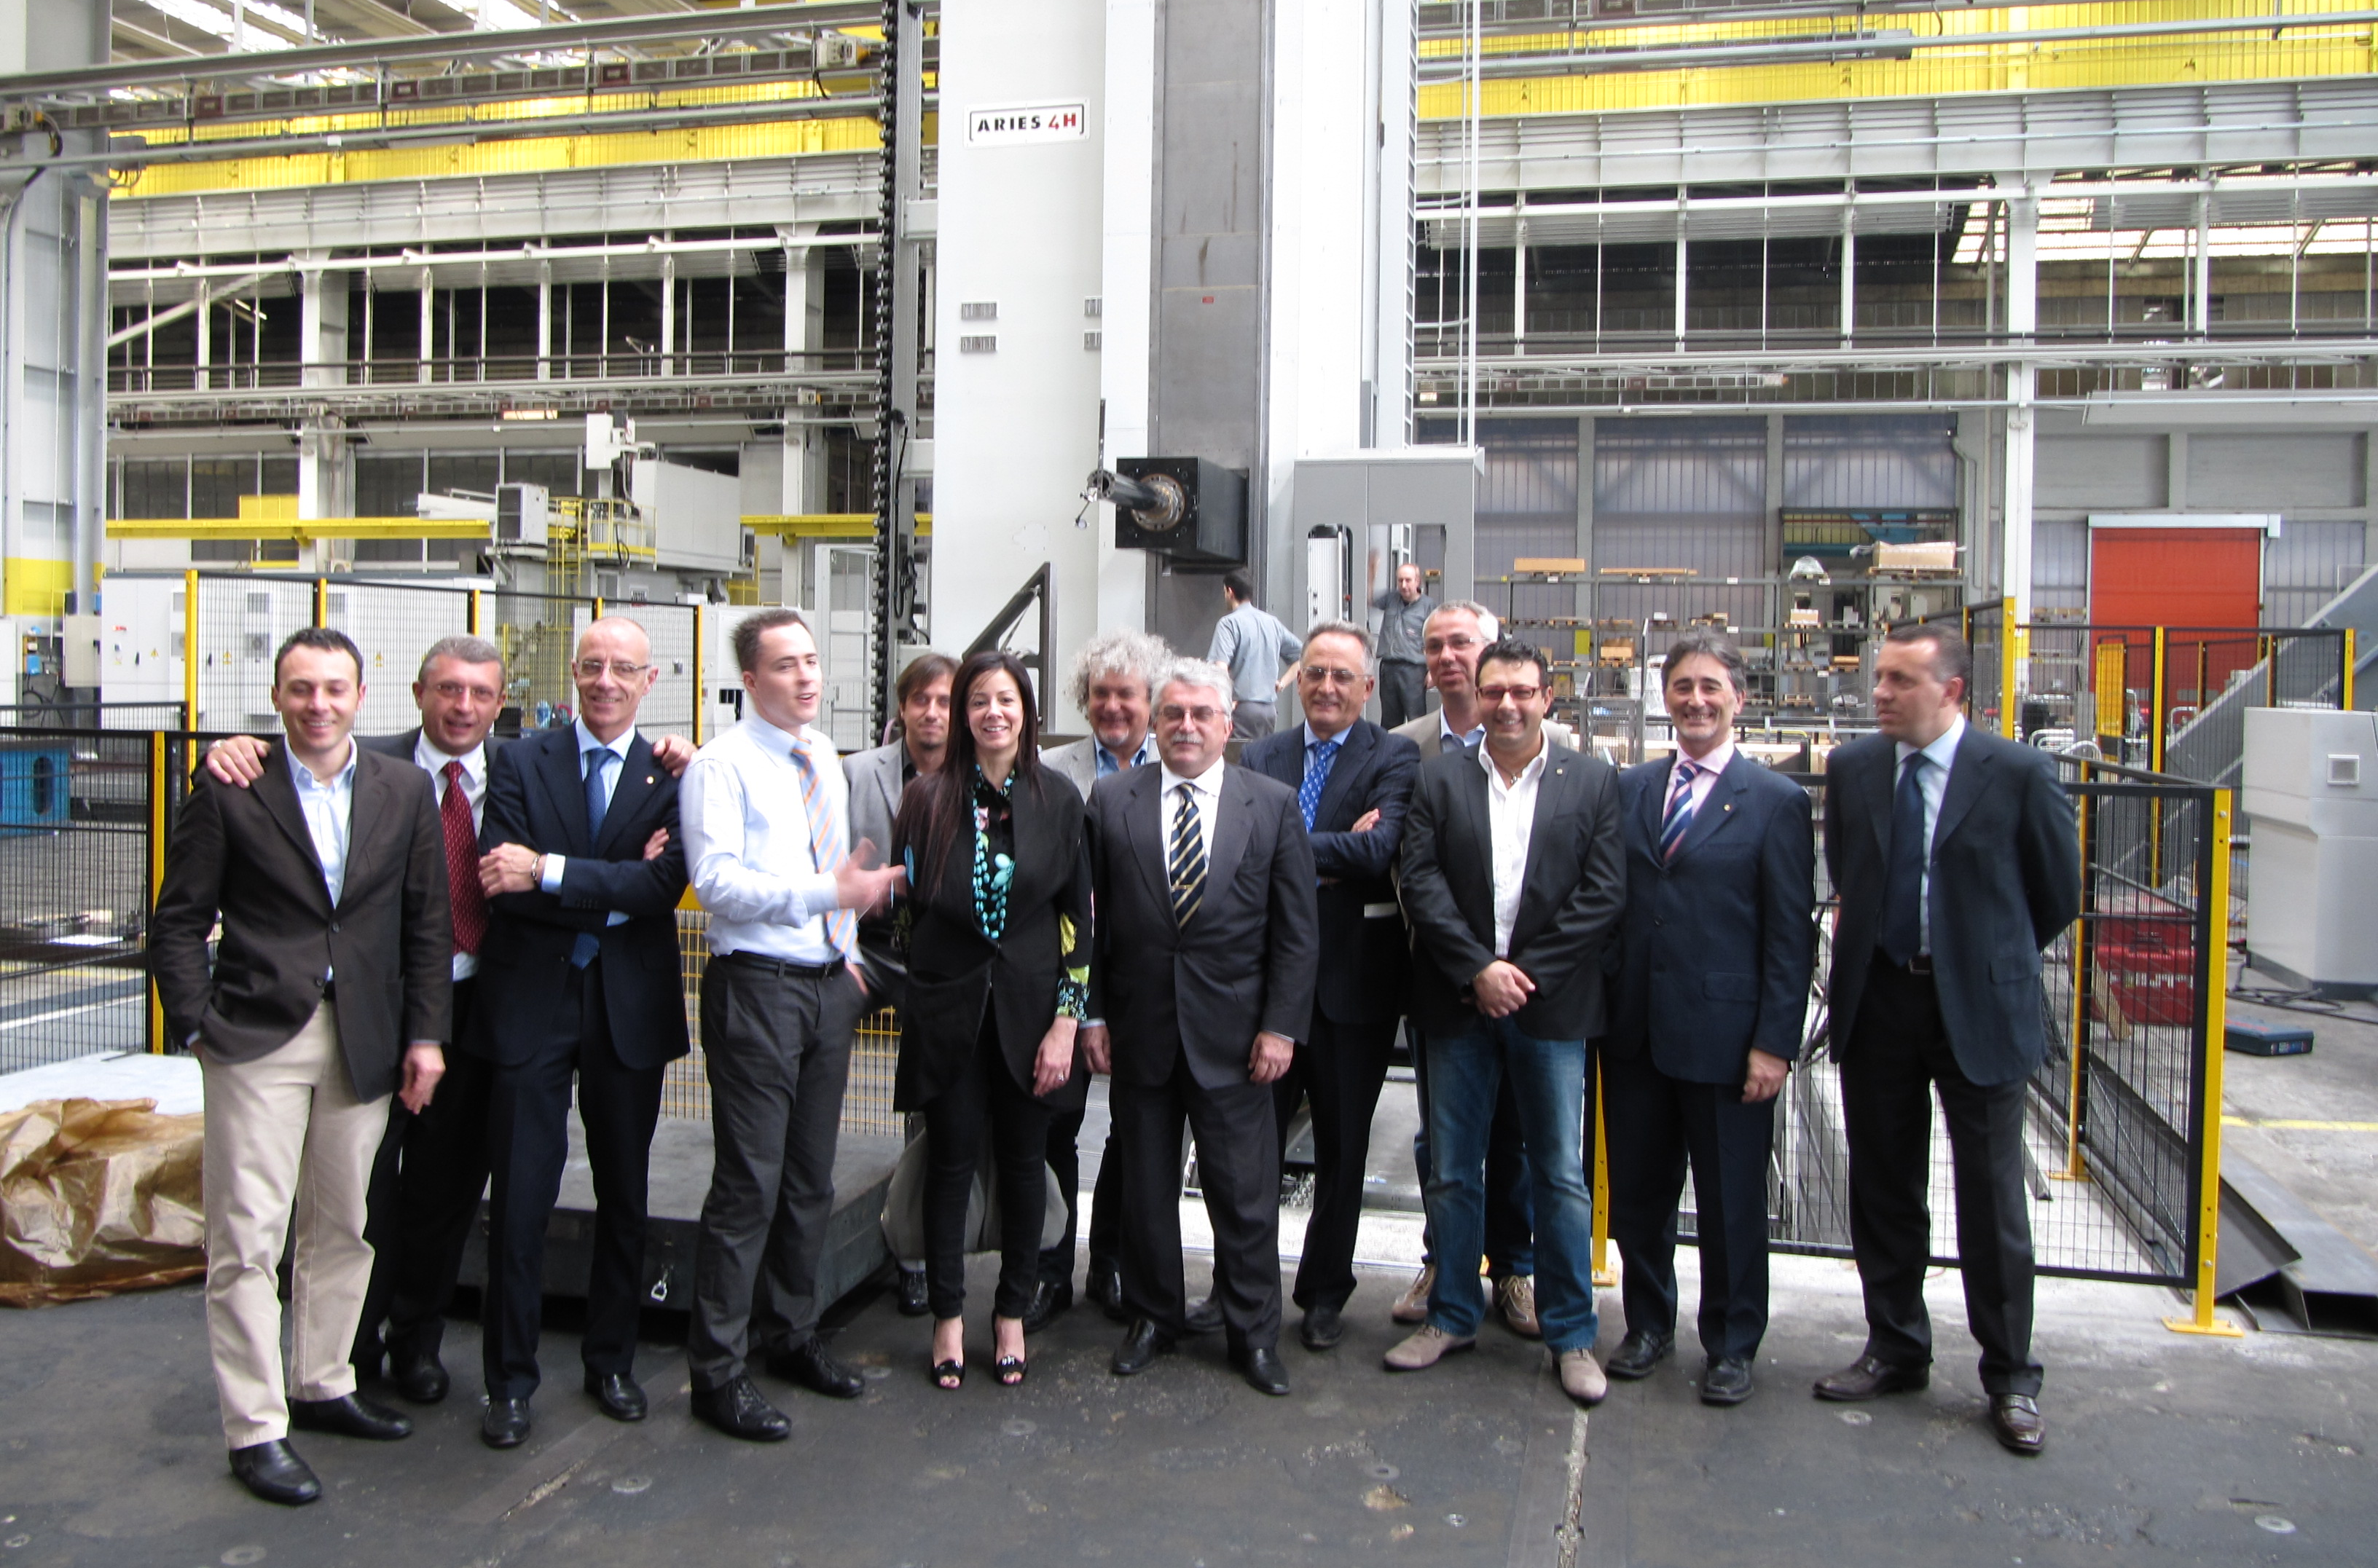
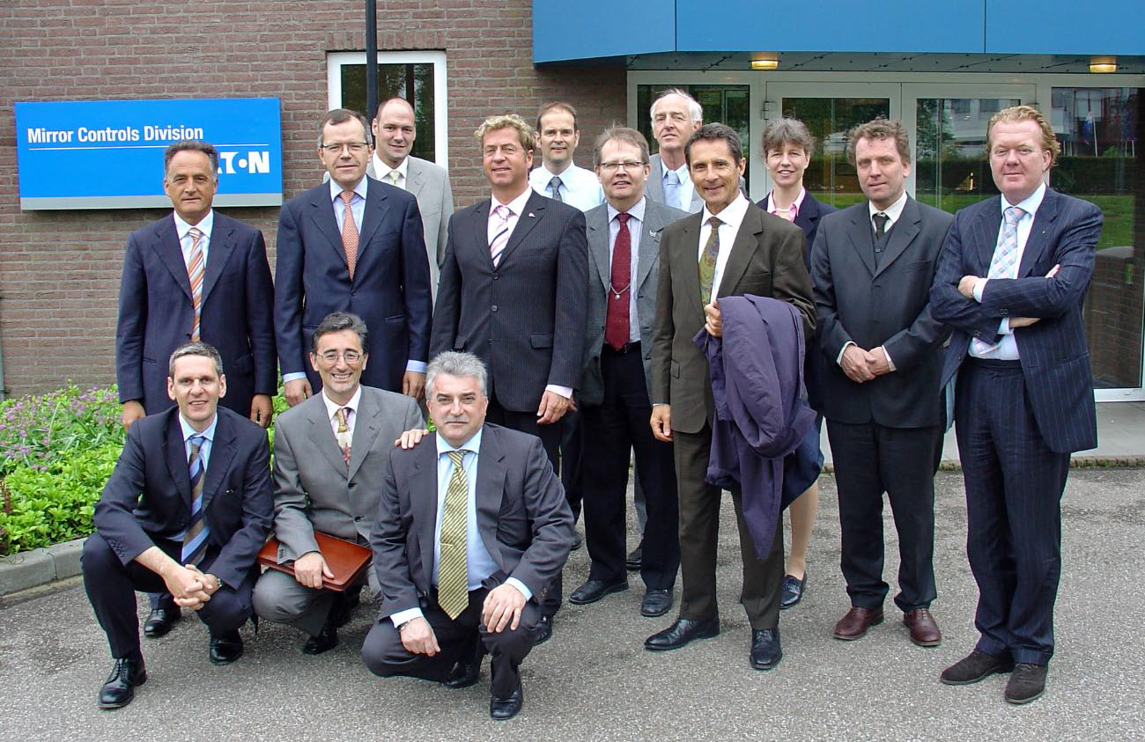
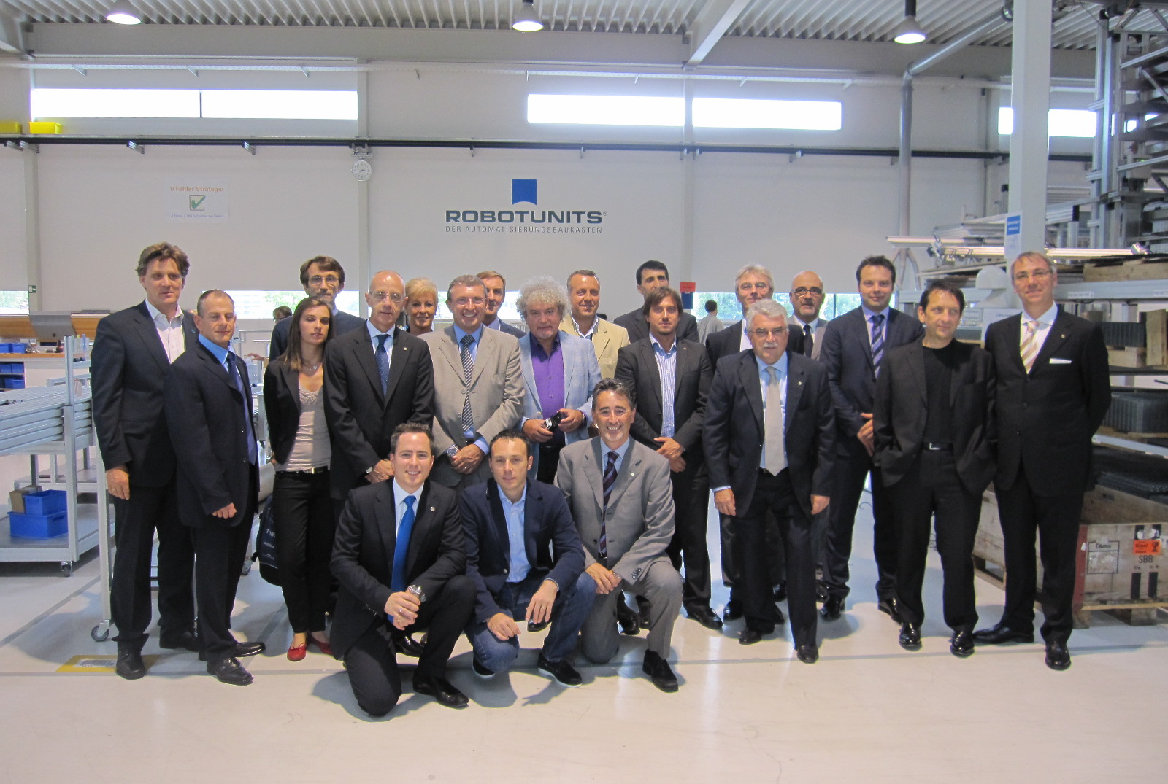

1999
NASCE AIDA
ASSOCIAZIONE ITALIANA DI ASSEMBLAGGIO
AIDA DIVENTA AIDAM
ASSOCIAZIONE ITALIANA DI AUTOMAZIONE MECCATRONICA
2011
È LA SCIENZA CHE STUDIA L'INTEGRAZIONE DI TRE DISCIPLINE:
MECCANICA, ELETTRONICA ED INFORMATICA, AL FINE DI TROVARE
SOLUZIONI EFFICACI ED INTELLIGENTI PER ESIGENZE DI AUTOMAZIONE INDUSTRIALE (ASSEMBLAGGIO, COLLAUDO, MOVIMENTAZIONE).

Slide 3

È IL PUNTO DI RIFERIMENTO
DELLE REALTÀ AZIENDALI ITALIANE
CHE GRAVITANO ATTORNO ALLA
MECCATRONICA, DAI COSTRUTTORI
DI IMPIANTI DI AUTOMAZIONE
"CHIAVI IN MANO" AI COSTRUTTORI
E DISTRIBUTORI DI SISTEMI E
COMPONENTI, FORNENDO SERVIZI
PRATICI DI INTERESSE COMUNE
E CREANDO SINERGIE CON I POLI
DI RICERCA E SVILUPPO
CULTURALE DEL SETTORE.

Slide 4
IN CIFRE
OLTRE
70
600MIL
2.000
ASSOCIATI
FATTURATO
ADDETTI

Slide 5



SEDI E UFFICI
^{ITALY}
^{Viale Fulvio Testi 128}
²⁰⁰⁹²
^{Cinisello Balsamo MI}
^{Tel +39 02 24416431}
^{CZECH REPUBLIC}
^{Husova 159/25}
¹¹⁰⁰⁰
^{Praga 1}
^{Tel +420 222015300}
^{SERBIA}
Production Engineering Department
Faculty of Mechanical Engineering
Kraljice Marije 16 - 11120 Belgrado
^{Tel +381 11 3302435}

Slide 6
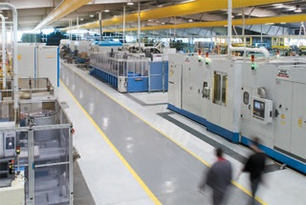
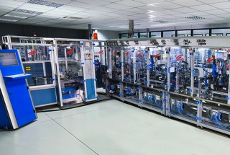
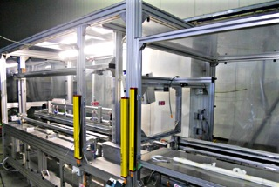
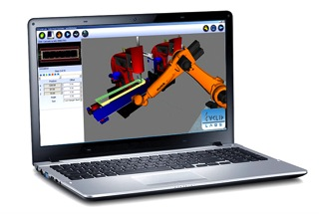
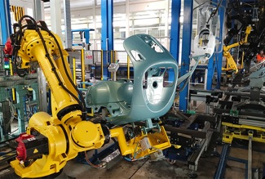
I NOSTRI ASSOCIATI
• FORNITORI DI SOLUZIONI E SISTEMI “SPECIALI”
REALIZZATI SU PROGETTO PER L’ASSEMBLAGGIO E LA MANIPOLAZIONE
• COSTRUTTORI, INTEGRATORI DI SISTEMI, FORNITORI
DI INSIEMI E SOTTO-INSIEMI CHIAVI IN MANO, SISTEMI DI COLLAUDO
• FORNITORI DI COMPONENTI PER
L’AUTOMAZIONE INDUSTRIALE E LA MECCATRONICA
• FORNITORI DI ROBOT E SISTEMI ROBOTIZZATI
• FORNITORI DI COMPONENTI E SOLUZIONI PER LA VISIONE ARTIFICIALE

Slide 7
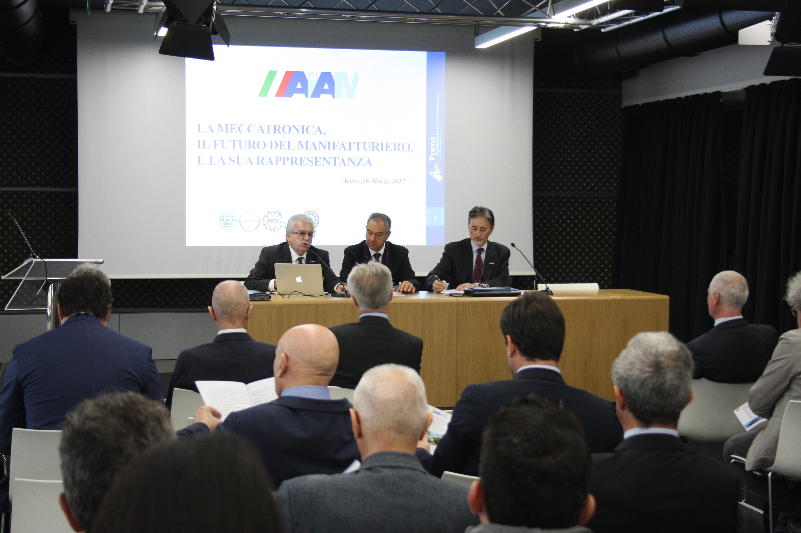
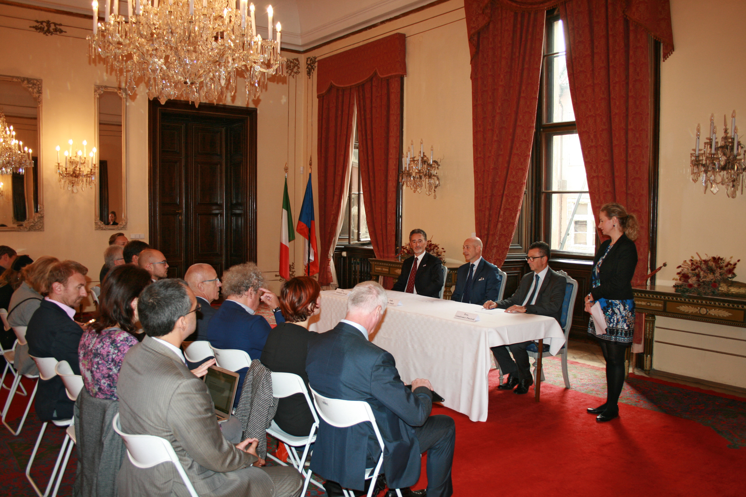
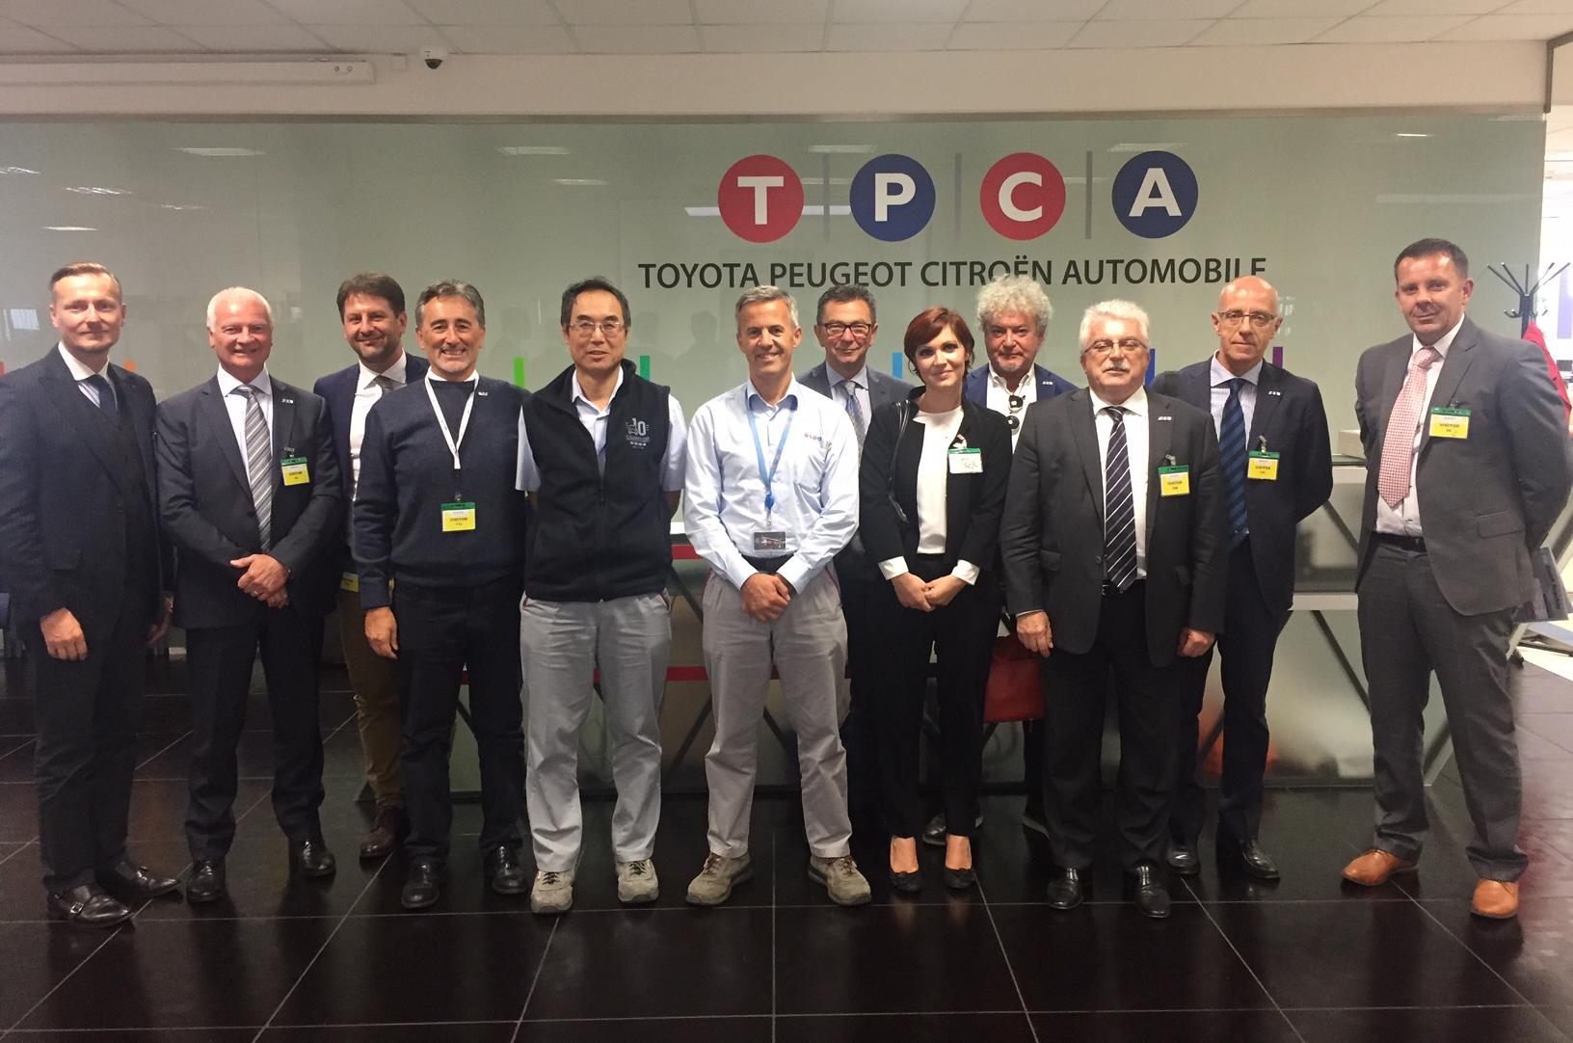
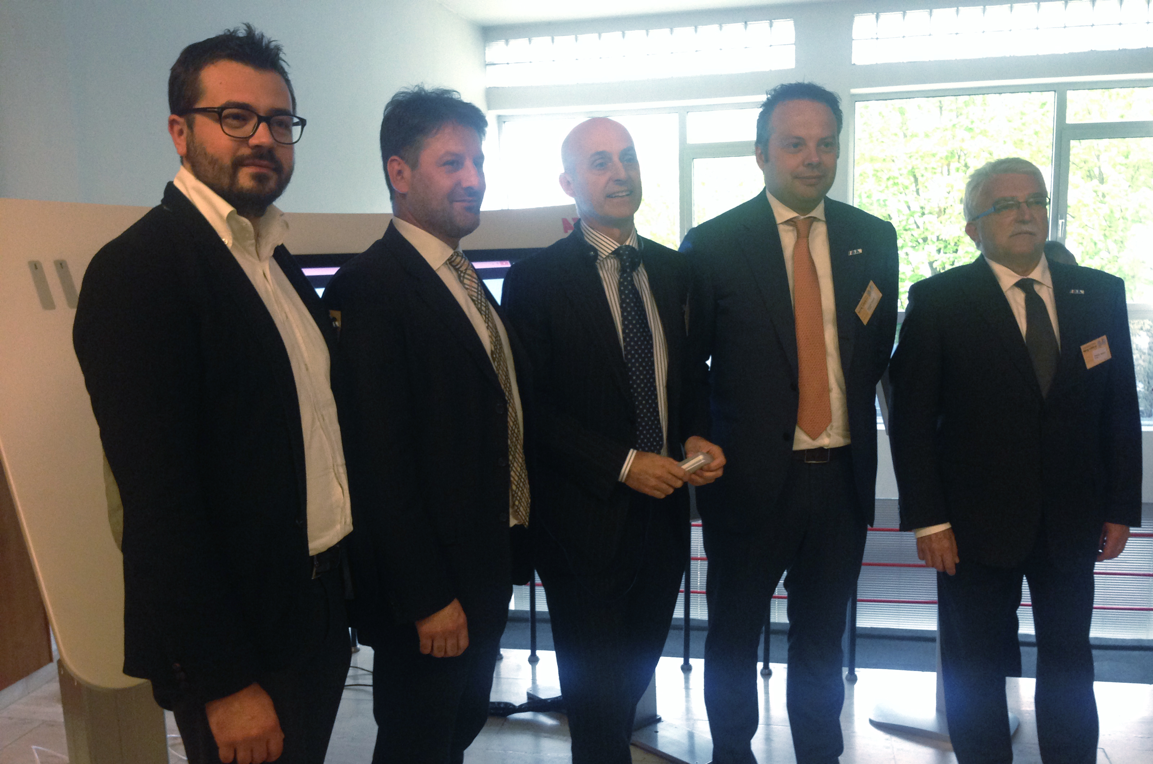
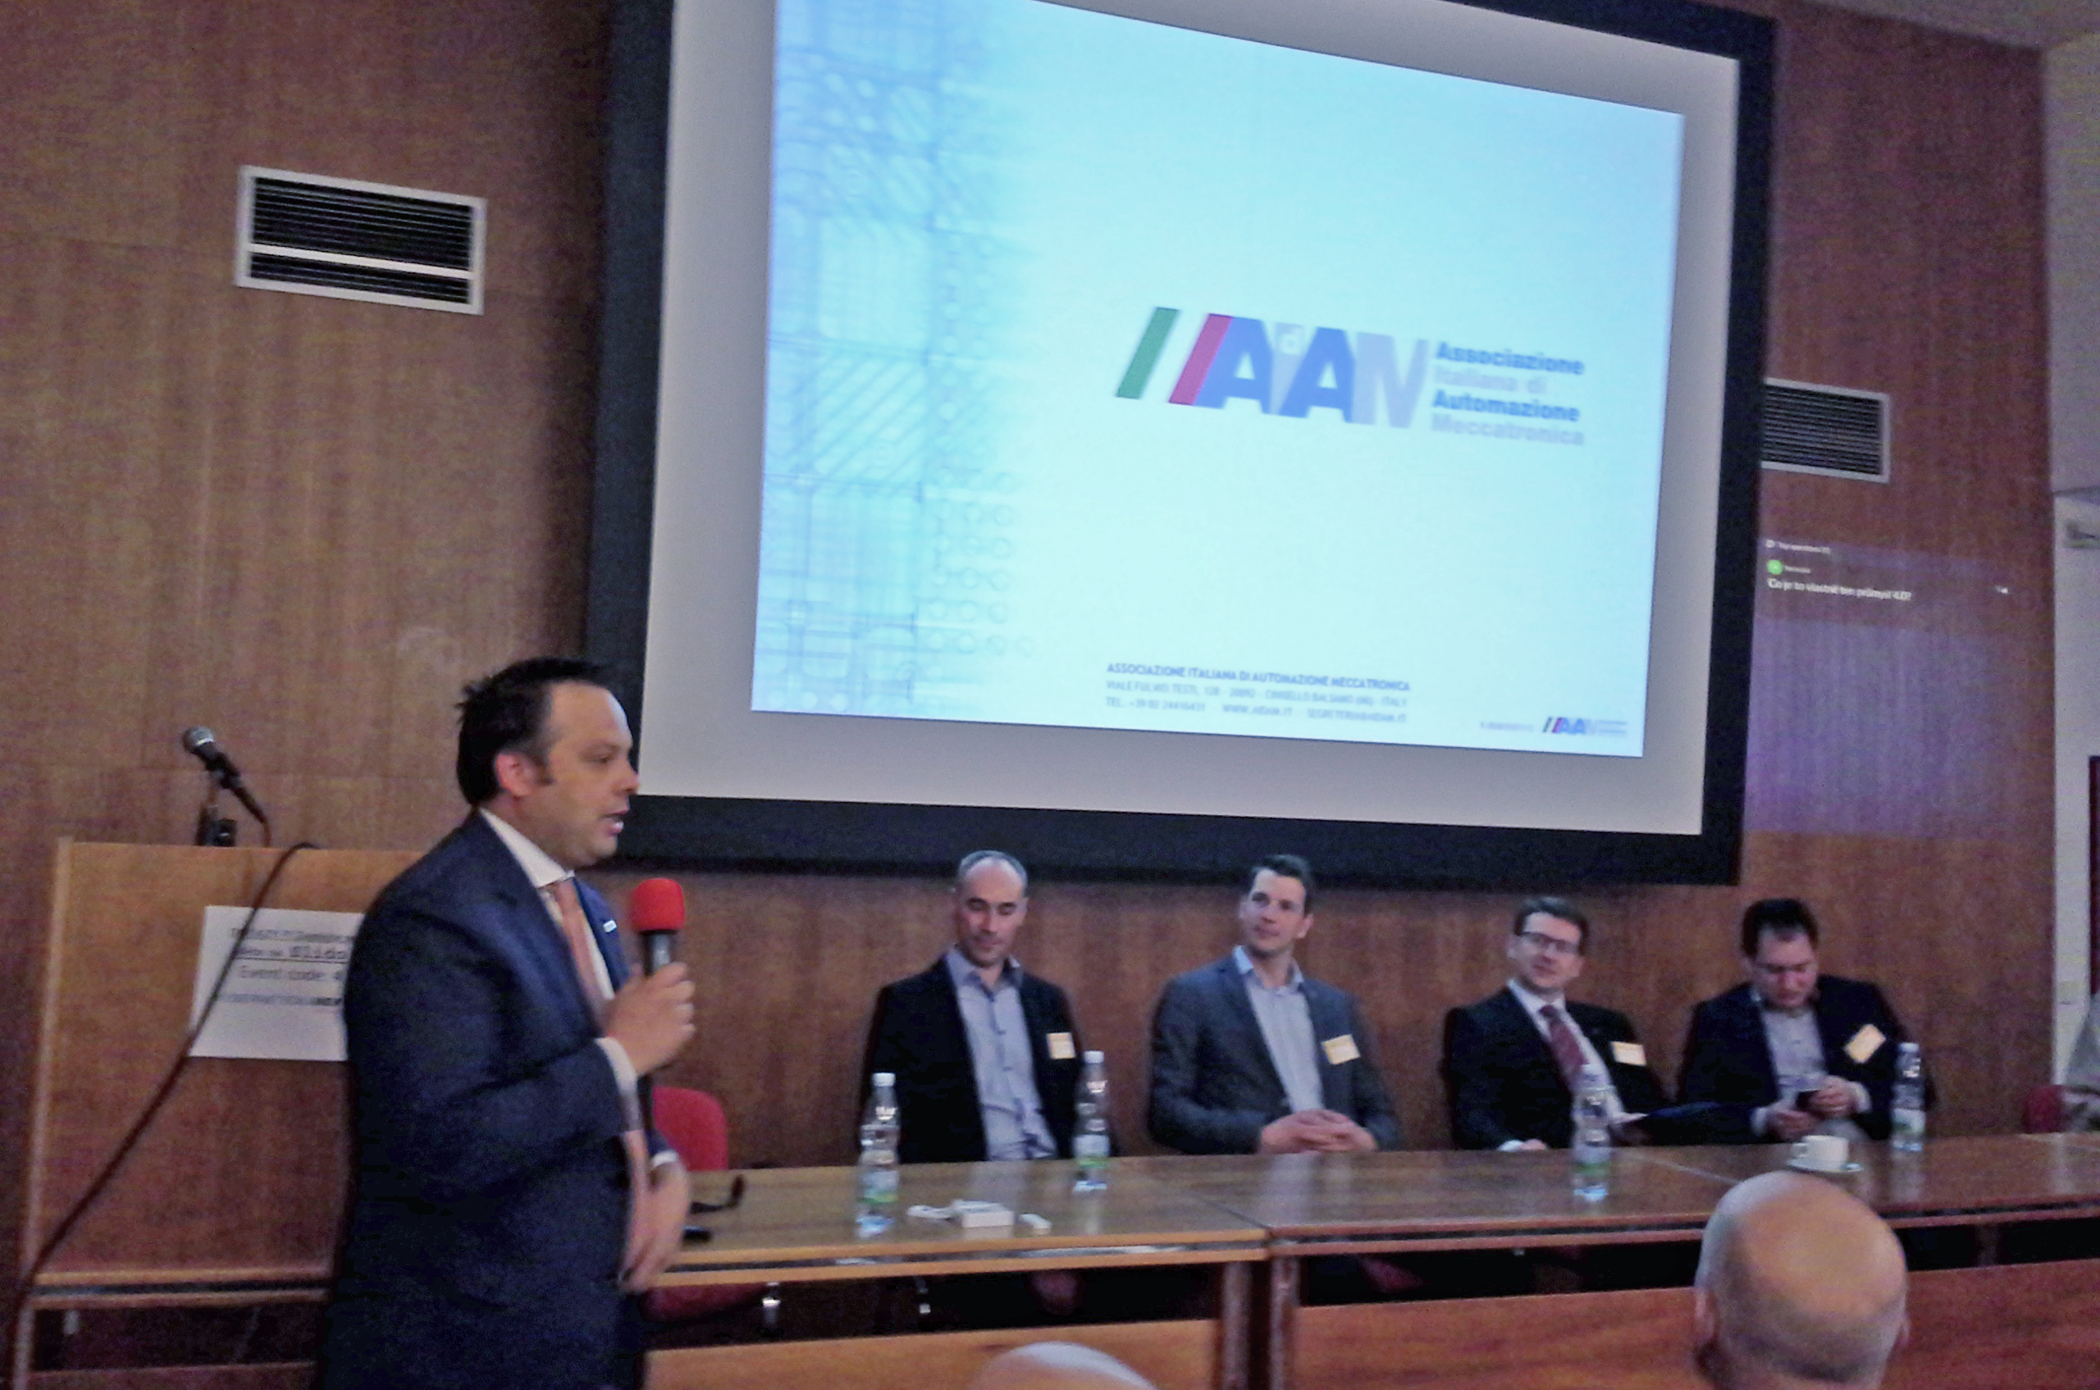
MISSION
• TUTELIAMO, DIFENDIAMO, RAPPRESENTIAMO IN MODO COESO
GLI INTERESSI DEL COMPARTO, SOTTOLINEANDONE IMMAGINE E RUOLO
• METTIAMO A FATTOR COMUNE ESPERIENZA,
INFORMAZIONE E CONOSCENZE CONDIVISE
• FAVORIAMO IL NETWORK DI CONOSCENZE
• INCENTIVIAMO LA FORMAZIONE IMPRENDITORIALE,
TECNICA E COMMERCIALE

Slide 8
SERVIZI
INTERNAZIONALIZZAZIONE
SERBIA, REPUBBLICA CECA, TUNISIA, MAROCCO, ROMANIA, MESSICO, IRAN, INDIA, USA.
ORGANIZZAZIONE COLLETTIVE
IN ITALIA, GERMANIA, SPAGNA,
SERBIA, TUNISIA E MAROCCO
LEGALE
LINEE GUIDA PER LA STESURA DI CONTRATTI
ACCORDO CON SIAE PER LA PROTEZIONE INTELLETTUALE DEL PROGETTO INDUSTRIALE
ASSICURATIVO
CONVENZIONE RC PRODOTTO
FILO DIRETTO CON GLI ESPERTI
NORMATIVA SIL,RAEE,ROHS
FORMAZIONE
CORSI SU DESIGN FOR ASSEMBLY
REALIZZAZIONE DEL
MANUALE DI ASSEMBLAGGIO
REALIZZAZIONE DEL DIZIONARIO TECNICO DELLE TERMINOLOGIE E SIGLE DEL SETTORE, BILINGUE
CORSI DI FORMAZIONE PROFESSIONALI IMPRENDITORIALI: MANAGEMENT BY ACTIONS, MAPPE MENTALI, PREVENTIVAZIONE E LIFE CYCLE COST
INDAGINE CONOSCITIVA
DEL SETTORE

Slide 9









AIDAM SUL FRONTE INTERNAZIONALIZZAZIONE È ATTIVA IN...
REPUBBLICA CECA
ISTITUZIONE DI UN DESK AIdAM PRESSO LA SEDE
DELLA CAMERA DI COMMERCIO ItaliO-CECA in PRAGA (SETTEMBRE 2016)
SERBIA
ISCP – Italian Serbian Collaboration Platform
Belgrade Exhibition 2015/2016/2017: PARTECIPAZIONE IN COLLETTIVA
TUNISIA
PROGETTO ITCP – Italian Tunisian Collaboration Platform
PARTECIPAZIONE IN ColleTTIVA A Medindustrie (2015) E CAT (2014)
MAROCCO
PARTECIPAZIONE IN ColleTTIVA A Midest Casablanca (2015)
ROMANIA
PRIMA MISSIONE (FEBBRAIO 2016)
IRAN, INDIA
MISSIONI IN FASE DI PROGRAMMAZIONE (NEI PROSSIMI MESI)
BULGARIA
GIÀ STABILITO UN PRIMO IMPORTANTE CONTATTO
PORTOGALLO, THAILANDIA, VIETNAM
IN FASE DI ANALISI IN TERMINI DI OPPORTUNITÀ E FATTIBILITÀ
MESSICO/UK
RAPPORTO ISTITUZIONALE IN FASE DI EVOLUZIONE

Slide 10



AIDAM PROMUOVE L’INNOVAZIONE PRESSO I SUOI ASSOCIATI...
RIVESTENDO UN
RUOLO CHIAVE
NELLA TRASFORMAZIONE
VERSO INDUSTRIA 4.0
COLLABORANDO CON LE ISTITUZIONI
AL FINE DI INDIRIZZARE E GUIDARE
LE SCELTE MINISTERIALI

Slide 11


AIDAM PROMUOVE L’INNOVAZIONE PRESSO I SUOI ASSOCIATI...
SUPPORTANDO LE AZIENDE NELL’
IMPORTANTE SALTO
VERSO UN livello superiore di COMPETITIVITÀ
attraverso
OPEN INNOVATION
SFRUTTANDO KNOW-HOW, TECNOLOGIE E COMPETENZE
A FAVORE DELL’ASSOCIAZIONE
· INDUSTRY 4.0
· COMPETENCE CENTER
· DIGITAL INNOVATION HUB
· KNOW-HOW (INTANGIBILI)

Slide 12
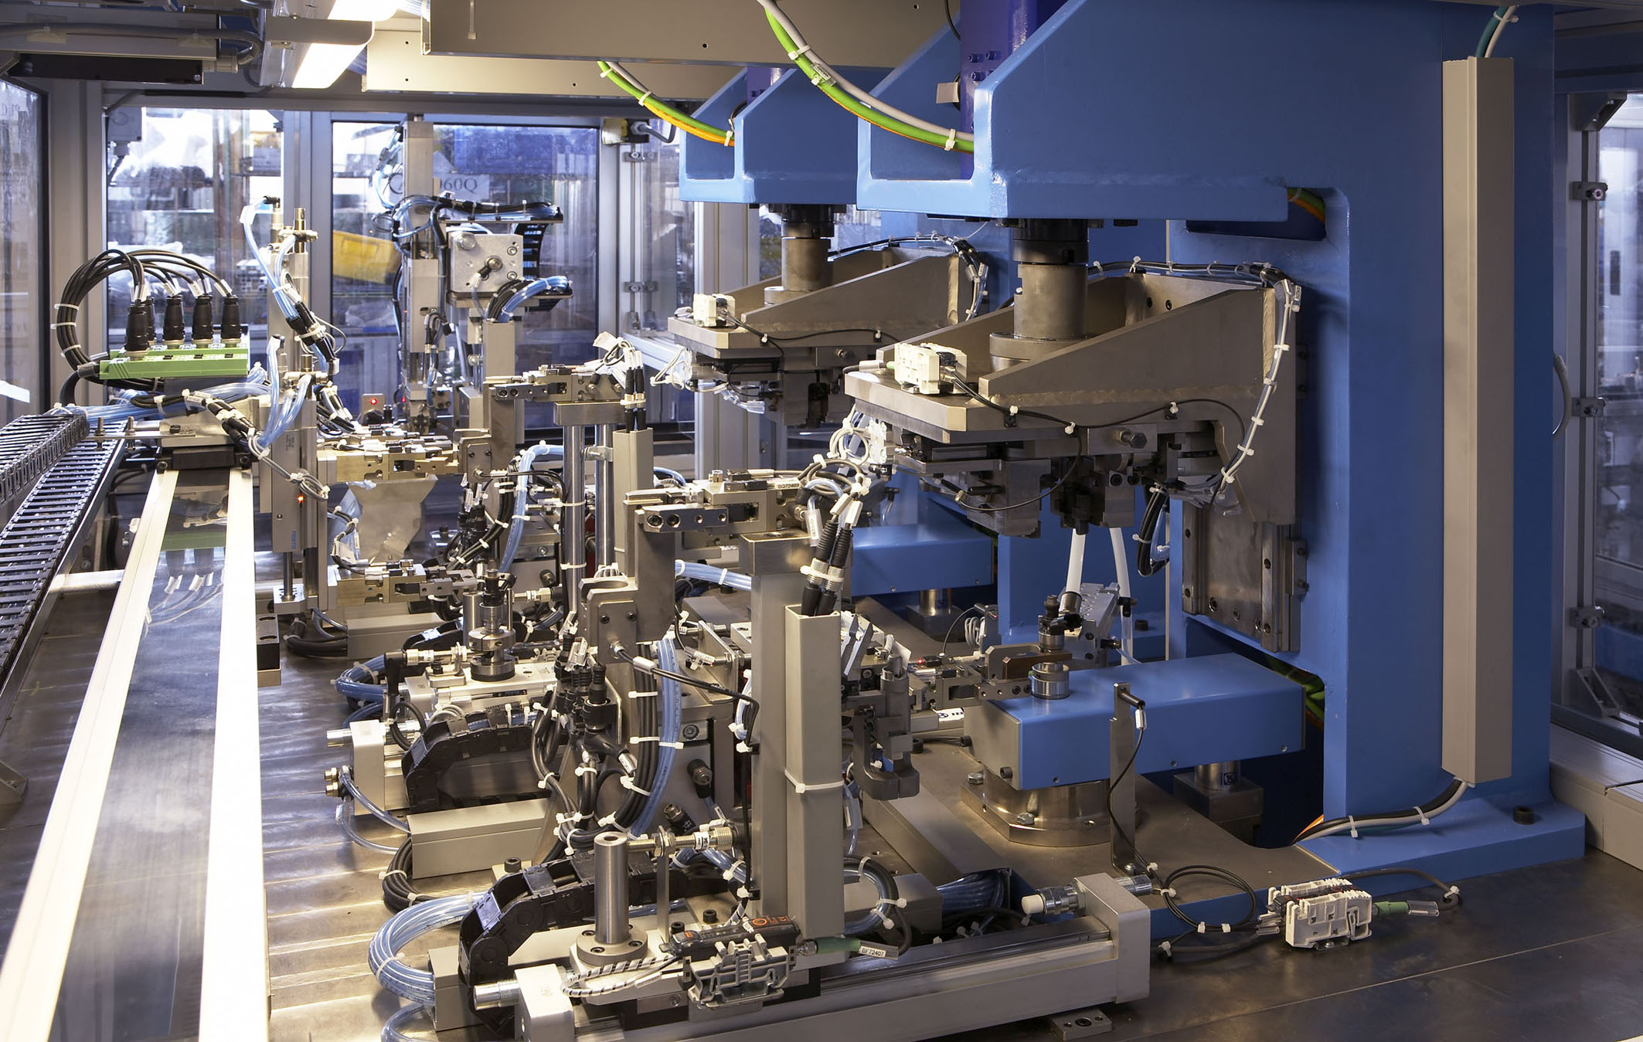
AIDAM PROMUOVE L’INNOVAZIONE PRESSO I SUOI ASSOCIATI...
ESPLORANDO OGNI
PIANO, BANDO, INCENTIVO
DESTINATO
A FINANZIARE
L’INNOVAZIONE
AD ES. PIANO NAZIONALE INDUSTRIA 4.0:
MOLTEPLICI INCENTIVI (BENEFICI FISCALI) A FAVORE DELLE ATTIVITÀ legate
a RICERCA E SVILUPPO e innovazione

Slide 13
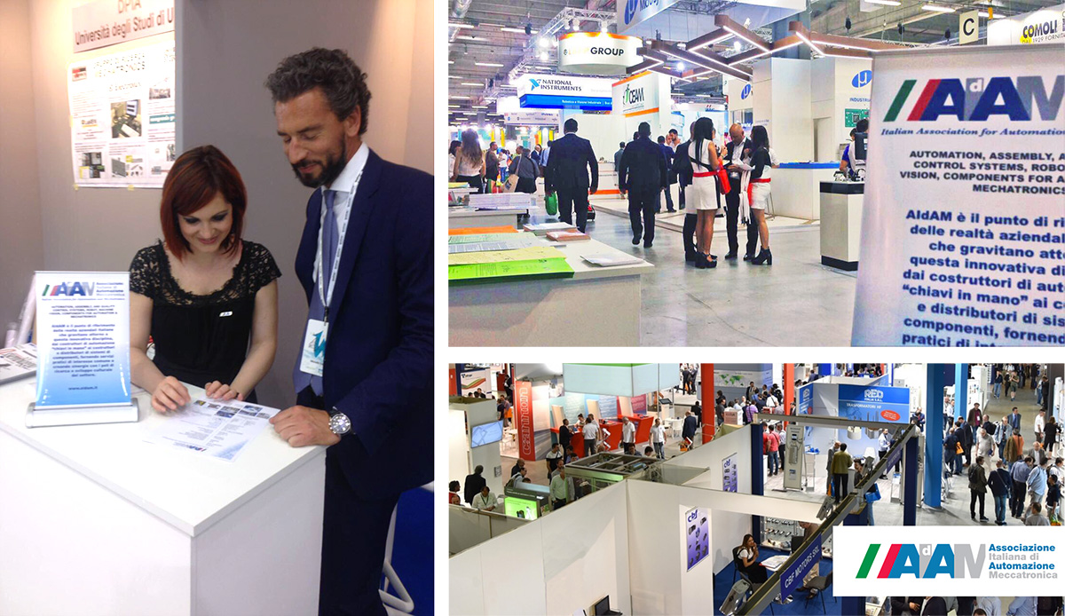
AIDAM PROMUOVE LA CRESCITA DE SUOI ASSOCIATI...
SUPPORTANDO LE AZIENDE
PER INCREMENTARE
NON SOLO IL FATTURATO, MA SOPRATTUTTO
IL VALORE
AZIENDALE
INTANGIBILI

Slide 14
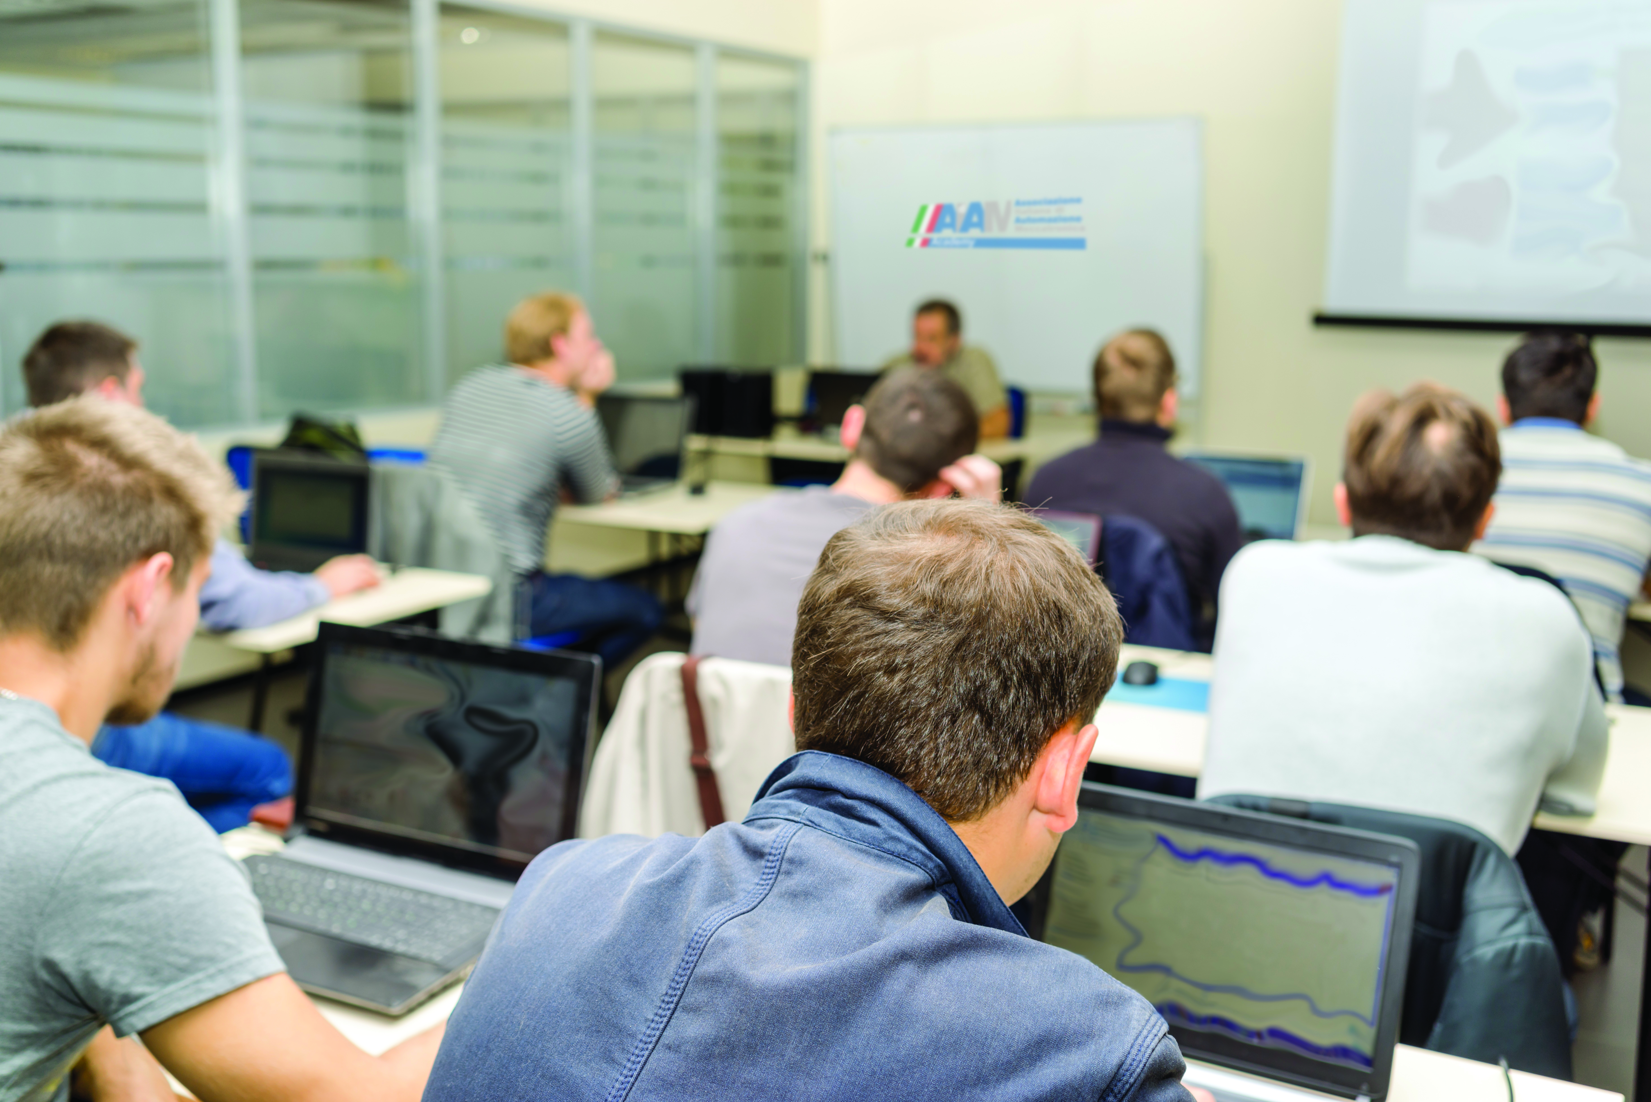
AIDAM PROMUOVE LA CULTURA IMPRENDITORIALE PRESSO I SUOI ASSOCIATI...
PROMUOVENDO
UNA GESTIONE D’IMPRESA
orientata a
OGGETTIVITÀ
E MANAGERIALITÀ
ATTRAVERSO AIDAM ACADEMY E ALTRE INIZIATIVE

Slide 15
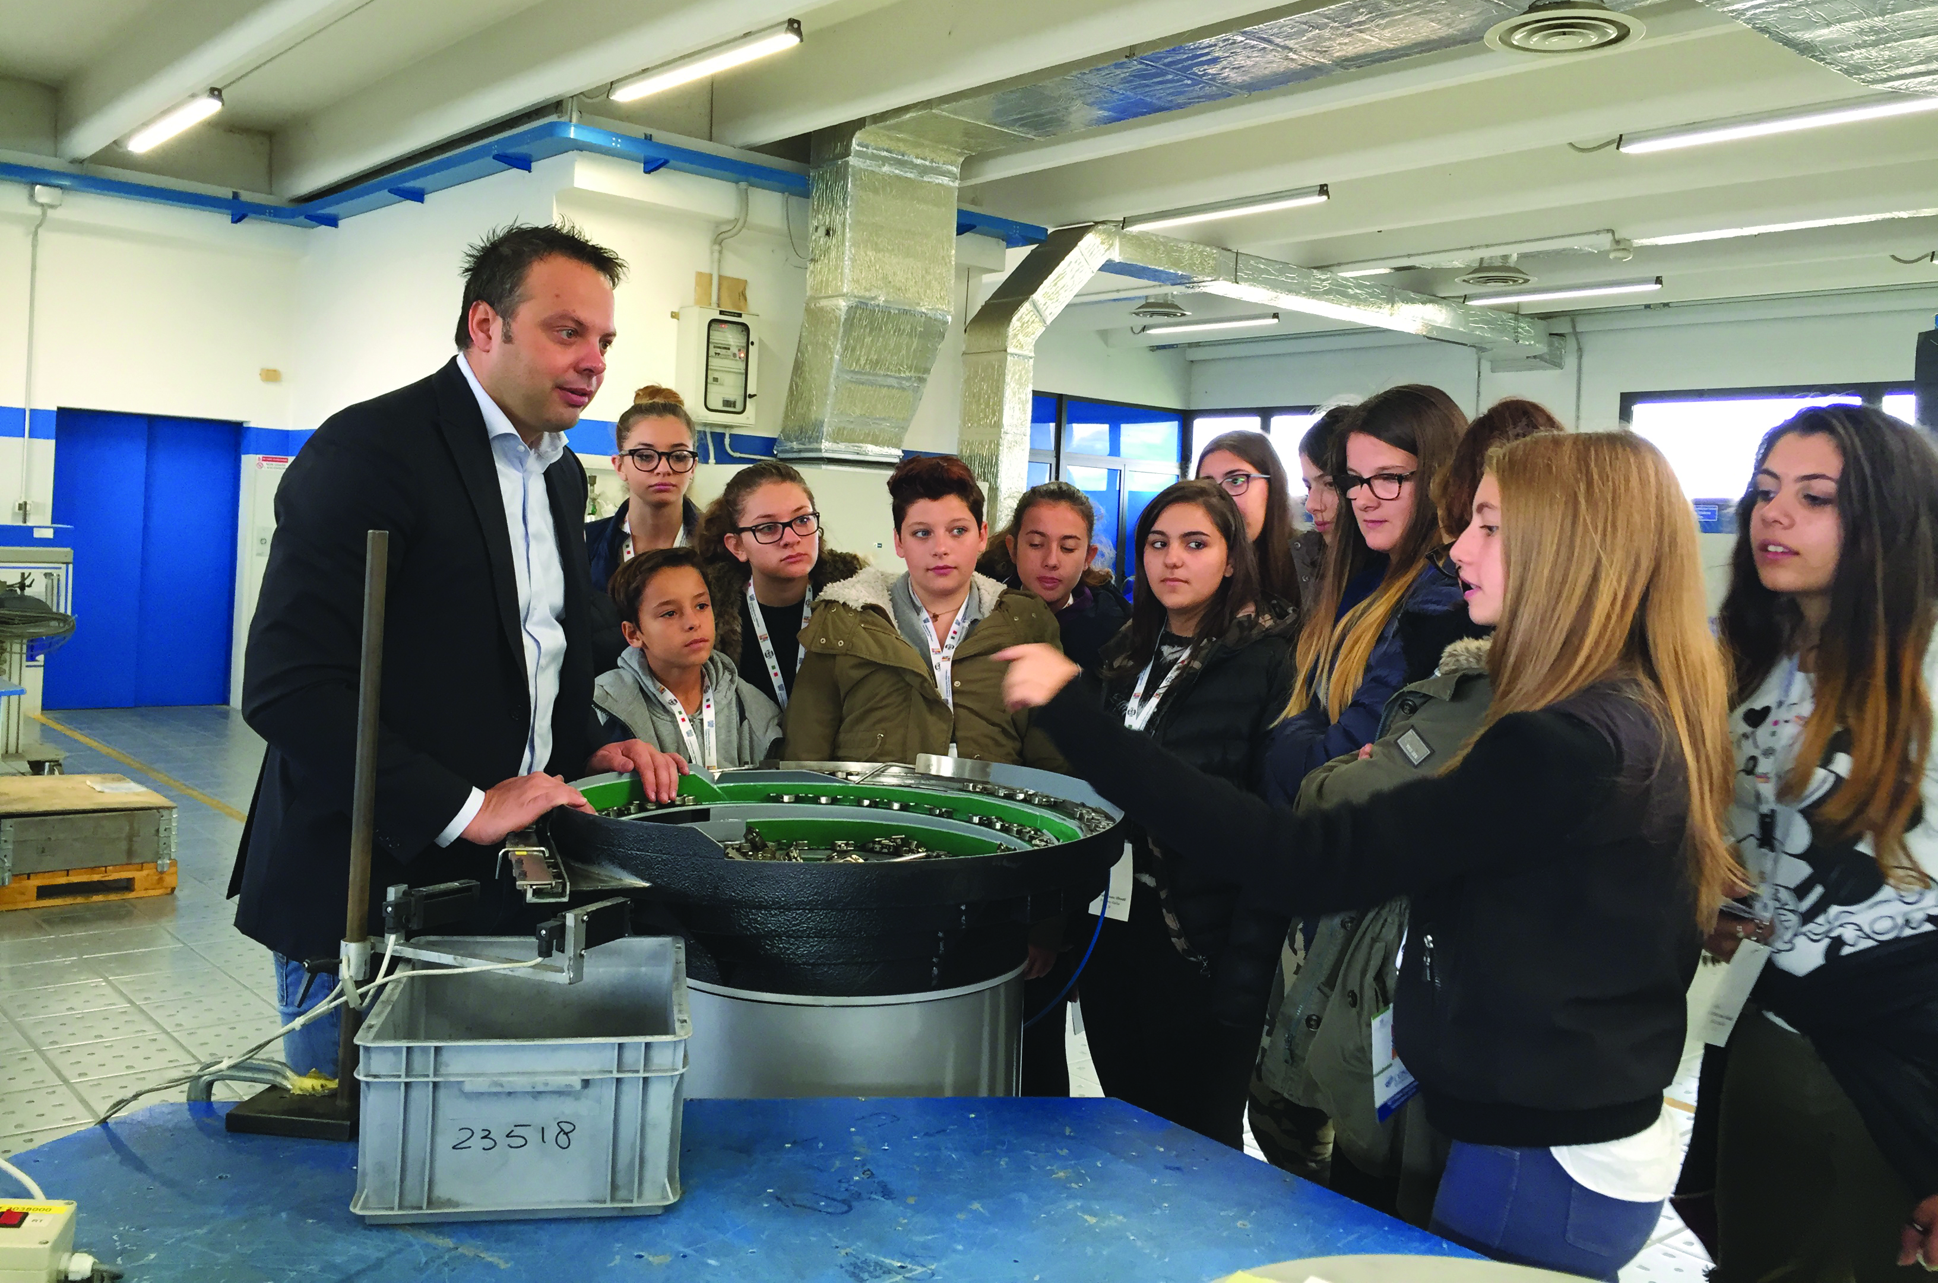
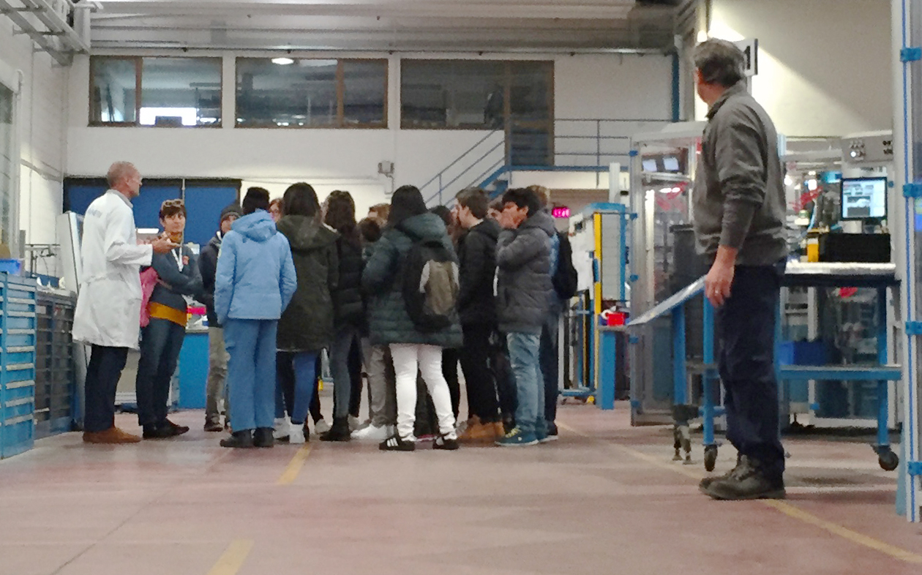
AIDAM INVESTE NEL FUTURO...
COLLABORANDO
CON SCUOLE E MINISTERO
PER ASSICURARE AL COMPARTO
CAPITALE UMANO
PRONTO PER FUTURO 4.0
· ”GUIDARE” LE SCELTE MINISTERIALI E PATROCINARLE
· METTERE IN CONTATTO ITS D’ITALIA CON REFERENTI LOCALI AIDAM
· DARE SUPPORTO PER REALIZZAZIONE LABORATORI

Slide 16
VISIONE E FINE ULTIMO
PER CONTRASTARE I COLOSSI A LIVELLO GLOBALE
DOBBIAMO UNIRE LE FORZE E DIVENTARE
UN’UNICA
GRANDE REALTÀ
CAPACE DI OFFRIRE FORZA PRODUTTIVA
E FLESSIBILITÀ AL TEMPO STESSO

Slide 17
GRAZIE
WWW.AIDAM.IT

